Slide 1
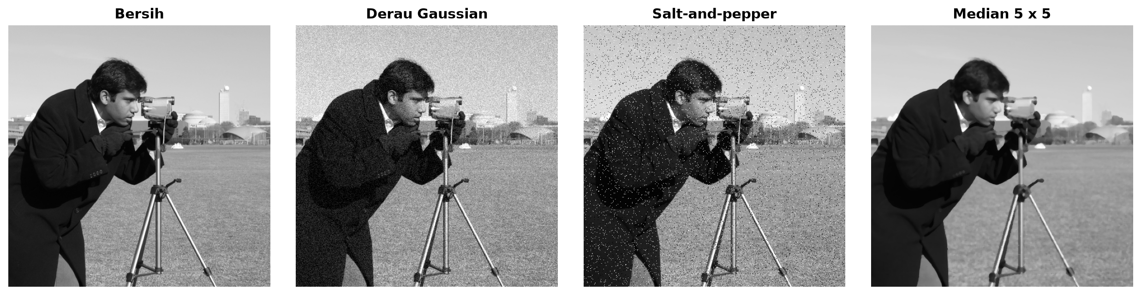
PRAKTIKUM PENGOLAHAN CITRA DIGITAL
Meredam derau tanpa menghilangkan detail
Sub-CPMK 5
Mean, Gaussian, median, dan bilateral
Filter yang baik bergantung pada derau dan detail yang ingin dipertahankan
PREDIKSI
JALANKAN
AMATI
JELASKAN
Python · OpenCV · NumPy · Google Colab
Notes:
Buka dengan dua pertanyaan: gambar mana paling bersih dan gambar mana paling banyak mempertahankan detail. Visual berasal dari skimage.data.camera dengan derau sintetis yang memiliki seed tetap.

Slide 2
POSISI MATERI
02
Sub-CPMK 5 menghubungkan peningkatan kontras dan deteksi tepi
4
5
6
Perbaikan tampilan
Reduksi derau
Tepi dan ketajaman
Gamma, equalization, CLAHE
Filter lokal dan pilihan metode
Sobel, Laplacian, dan penajaman
Perbaikan kontras dapat membuat derau semakin terlihat. Reduksi derau perlu menjaga tepi yang akan dipakai pada pertemuan berikutnya.
Notes:
Peta lokal menempatkan Sub-CPMK 5 pada Minggu akademik 6 karena Sub-CPMK 1 dimulai pada Minggu 2. Sumber internal: praktikum-pengolahan-citra.html.

Slide 3
TARGET PRAKTIKUM
03
Mahasiswa memilih filter berdasarkan bukti visual
1
KENALI
2
PAHAMI
Bedakan derau Gaussian dan salt-and-pepper
Hubungkan aturan filter dengan piksel tetangga
3
BANDINGKAN
4
PILIH
Gunakan input dan lokasi pengamatan yang sama
Sebutkan bukti visual, MSE, dan PSNR
Keberhasilan diukur dari penjelasan yang dapat ditunjuk pada citra, bukan dari kode yang panjang.

Slide 4
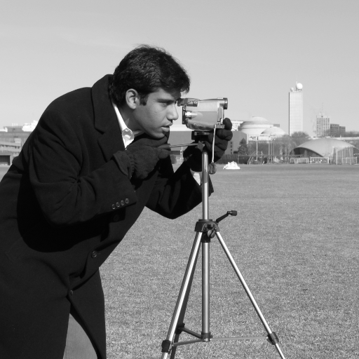

MASALAH PENGAMATAN
04
Filter dapat mengurangi derau sekaligus menghapus informasi
Citra bersih
Variasi kecil muncul di banyak piksel
Pertanyaan: bagian mana yang boleh dihaluskan dan bagian mana yang harus tetap terlihat?
Notes:
Berikan waktu 20 detik. Minta mahasiswa menunjuk area halus, tepi, dan tekstur. Jangan menerima jawaban hanya berdasarkan keseluruhan gambar.

Slide 5
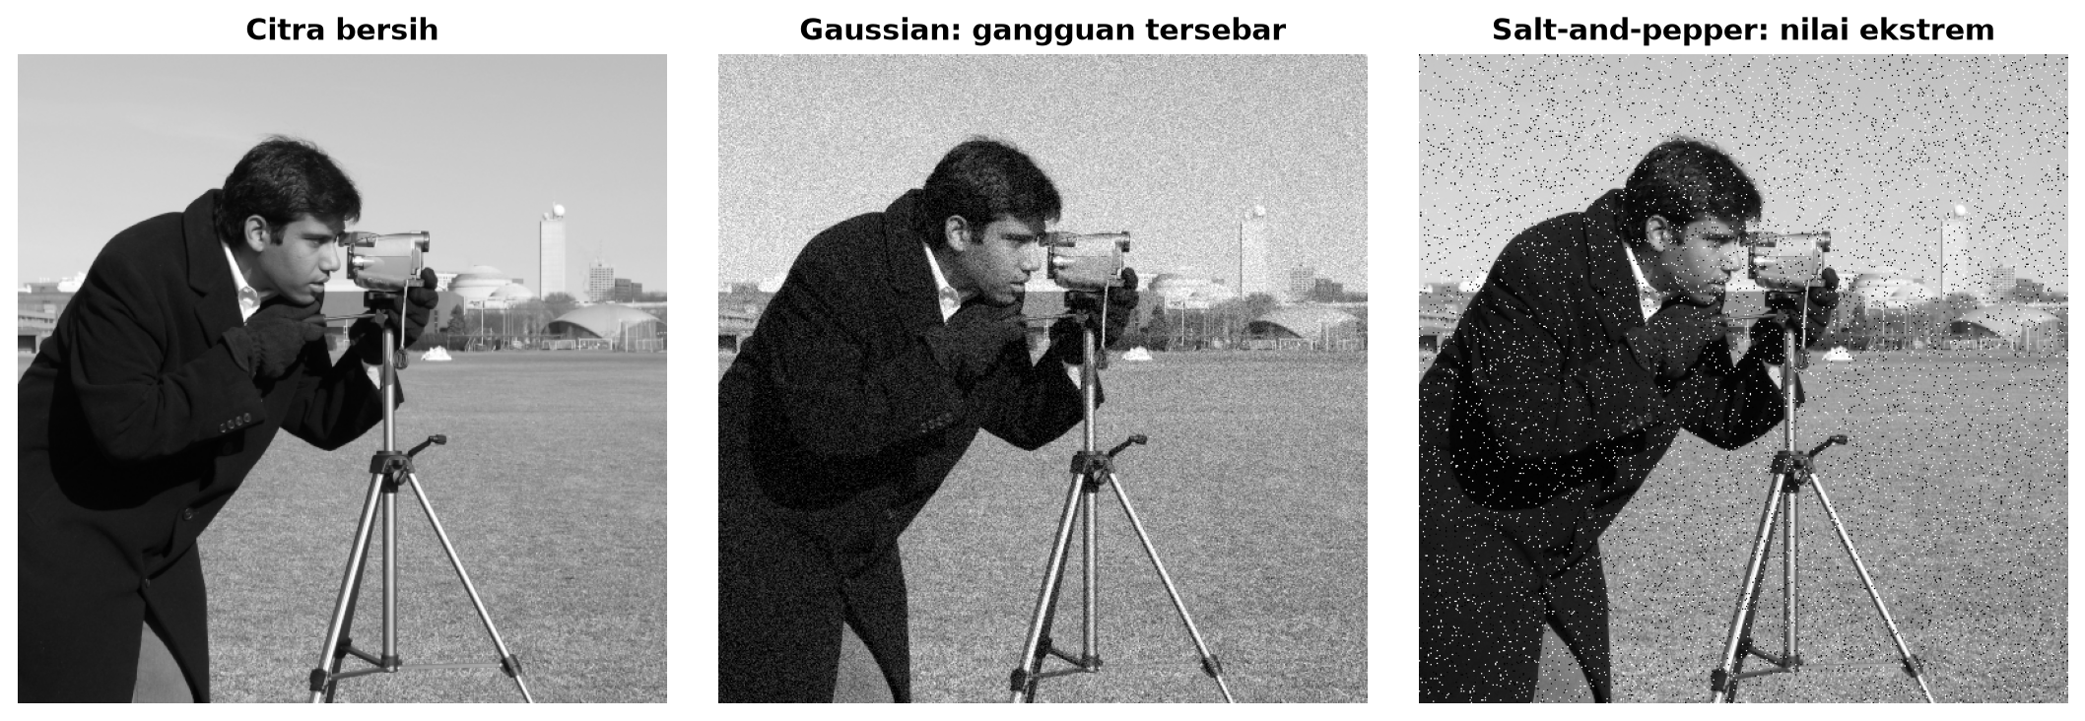
JENIS DERAU
05
Gaussian menyebar, salt-and-pepper menghasilkan nilai ekstrem
Gaussian: nilai berubah sedikit ke atas atau ke bawah
Salt-and-pepper: sebagian piksel berubah menjadi 0 atau 255
Notes:
Sumber konsep dan API random noise: https://scikit-image.org/docs/stable/api/skimage.util.html . Derau pada deck dibentuk dengan NumPy agar tipe data dan seed dapat dijelaskan secara langsung.

Slide 6
RANCANGAN EKSPERIMEN
06
Perbandingan adil memakai input berderau yang sama
SETIAP INPUT
Gaussian
Mean
Bandingkan
Citra bersih
Gaussian
Derau tersisa
Tepi dan tekstur
Parameter tercatat
Median
Salt-and-pepper
Bilateral
Buat derau sekali. Terapkan setiap filter langsung pada input berderau yang sama.

Slide 7
LINGKUNGAN LOKAL
07
Filter menghitung piksel keluaran dari tetangga di sekitarnya
102
100
101
99
98
Jendela 3 x 3
100
99
101
100
102
Sembilan nilai dipakai untuk menghitung satu piksel keluaran
98
101
255
99
100
Piksel pusat
99
102
100
101
98
Ukuran ganjil memberi satu posisi pusat yang jelas
101
100
99
102
100
Jendela bergeser ke setiap posisi sampai seluruh citra diproses.

Slide 8
SATU PIKSEL KELUARAN
08
Mean dipengaruhi pencilan, median memilih nilai tengah
Mean
Median
100
100
100
(8 x 100 + 255) / 9
100 100 100 100 100 100 100 100 255
100
255
100
117,22
100
100
100
100
Nilai ekstrem masih memengaruhi hasil
Pencilan berada di ujung urutan
Pertanyaan: apakah median tetap 100 jika lima dari sembilan piksel bernilai 255?

Slide 9
MEAN FILTER
09
Semua tetangga memiliki bobot yang sama
1/9
1/9
1/9
Cara kerja
Jumlahkan nilai tetangga, lalu bagi dengan banyaknya piksel
1/9
1/9
1/9
Konsekuensi
1/9
1/9
1/9
Gangguan berkurang, tetapi perubahan tajam pada tepi ikut diratakan
Jumlah bobot = 1
cv2.blur(image, (5, 5)) = filter2D dengan kernel mean simetris
Notes:
Demo notebook membandingkan cv2.blur dengan cv2.filter2D memakai kernel mean 3 x 3 dan borderType yang sama. filter2D menghitung korelasi tanpa membalik kernel; untuk kernel mean simetris hasilnya setara dengan konvolusi. Sumber: https://docs.opencv.org/doc/doxygen/html/d4/d86/group__imgproc__filter.html .

Slide 10
GAUSSIAN FILTER
10
Tetangga dekat pusat memiliki pengaruh lebih besar
1
2
1
Pembobotan
Bobot mengecil ketika jarak dari pusat bertambah
2
4
2
Pemakaian
1
2
1
Cocok untuk mengurangi gangguan yang tersebar pada banyak piksel
Semua nilai dibagi 16
OpenCV: cv2.GaussianBlur(image, (5, 5), 1.2)
Notes:
Sumber parameter GaussianBlur: https://docs.opencv.org/doc/doxygen/html/d4/d86/group__imgproc__filter.html . Deck dan notebook menetapkan ksize serta sigma agar parameter eksplisit.

Slide 11
MEDIAN FILTER
11
Nilai tengah menggantikan piksel pusat
100 100 100 100 255 100 100 100 100
Urutkan
100 100 100 100 100 100 100 100 255
Median = 100
Median bukan konvolusi linear. Nilai lingkungan diurutkan tanpa menghitung rata-rata.
Notes:
Sumber fungsi medianBlur: https://docs.opencv.org/doc/doxygen/html/d4/d86/group__imgproc__filter.html . Median memakai ukuran ganjil lebih besar dari 1.

Slide 12
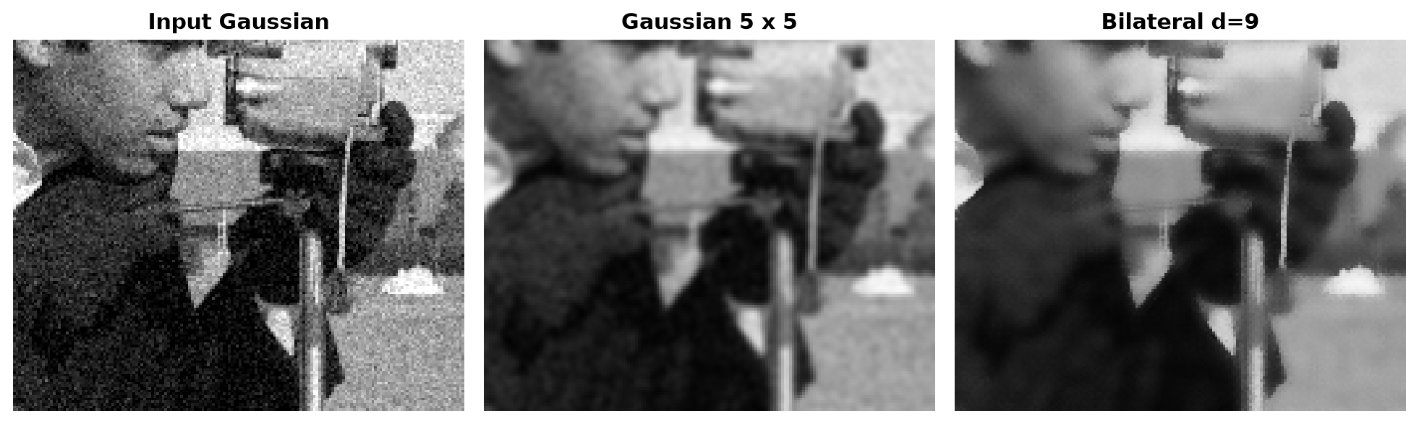
BILATERAL FILTER
12
Bobot bergantung pada jarak dan kemiripan intensitas
Tetangga yang dekat lebih berpengaruh
Intensitas yang mirip lebih mudah dicampur
OpenCV: cv2.bilateralFilter(image, 9, 75, 75)
Notes:
Bilateral dapat mereduksi derau sambil menjaga tepi relatif tajam, tetapi lebih lambat. d=9, sigmaColor=75, sigmaSpace=75 mengikuti contoh dosen. Sumber: https://docs.opencv.org/doc/doxygen/html/d4/d86/group__imgproc__filter.html .

Slide 13
PREDIKSI SEBELUM EKSEKUSI
13
Filter mana yang paling sesuai untuk setiap derau?
Derau
Mean
Gaussian
Median
Bilateral
Gaussian
?
?
?
?
Salt-and-pepper
?
?
?
?
Tuliskan pilihan awal. Setelah melihat hasil, cari bukti yang mendukung atau membantah prediksi.

Slide 14
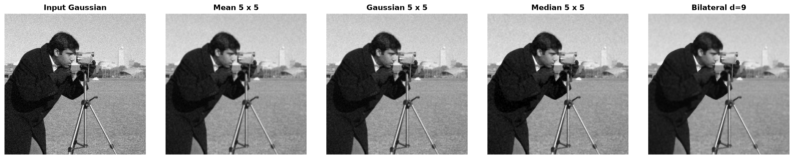
HASIL DERAU GAUSSIAN
14
Gaussian dan bilateral menghasilkan dua pilihan yang layak diuji
Periksa langit, rambut, dan kaki tripod. Gangguan berkurang, tetapi tepi ikut melemah ketika penghalusan terlalu kuat.
Notes:
Pada citra kamera dengan sigma derau 18, PSNR: mean 26,27 dB, Gaussian 27,82 dB, median 27,02 dB, bilateral 28,01 dB. Pada citra koin, Gaussian 28,83 dB dan bilateral 27,91 dB. Bandingkan juga tepi dan tekstur. Bilateral memakai d=9; tiga metode lain berukuran 5 x 5.

Slide 15
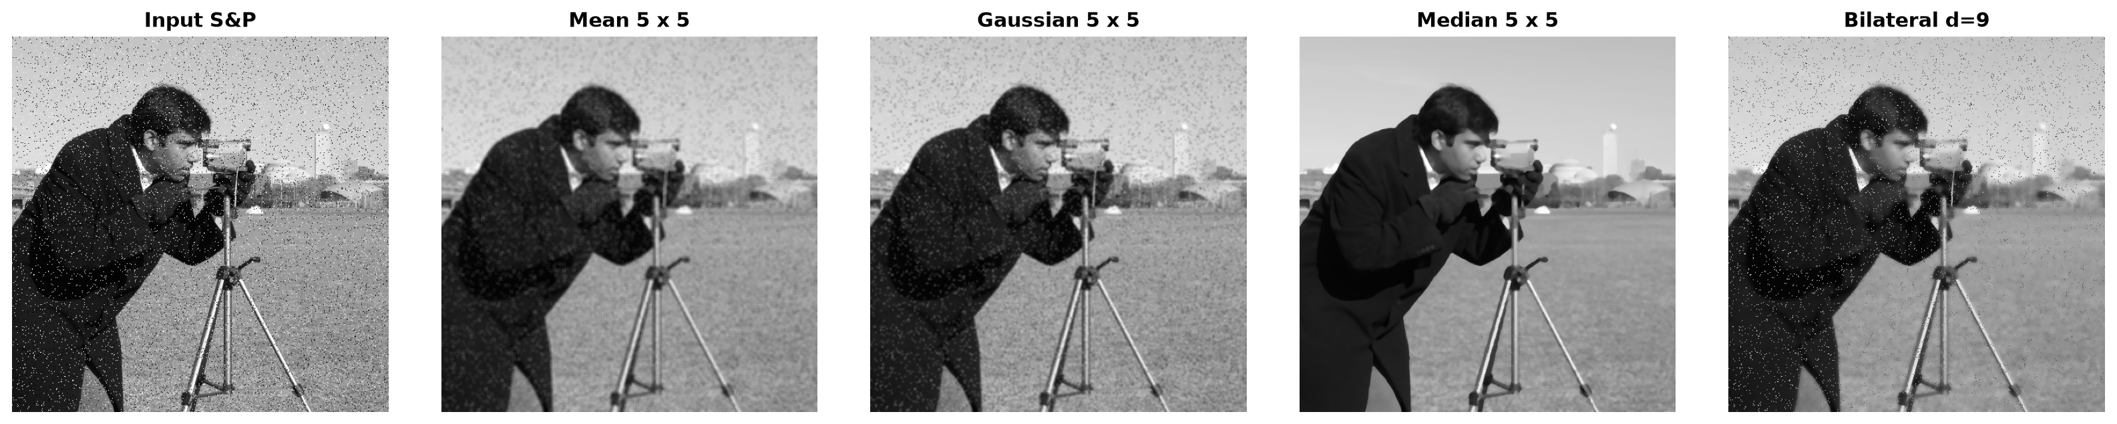
HASIL SALT-AND-PEPPER
15
Median mengurangi pencilan tanpa menyebarkannya ke tetangga
Mean dan Gaussian mengubah bintik ekstrem menjadi noda. Median memilih nilai tetangga yang lebih mewakili wilayah lokal.
Notes:
Sumber penjelasan median untuk derau impulsif: https://scikit-image.org/docs/stable/auto_examples/applications/plot_rank_filters.html . PSNR citra kamera: mean 25,14 dB, Gaussian 25,82 dB, median 27,85 dB, bilateral 21,05 dB. Bilateral dengan parameter ini masih menyisakan banyak bintik.

Slide 16
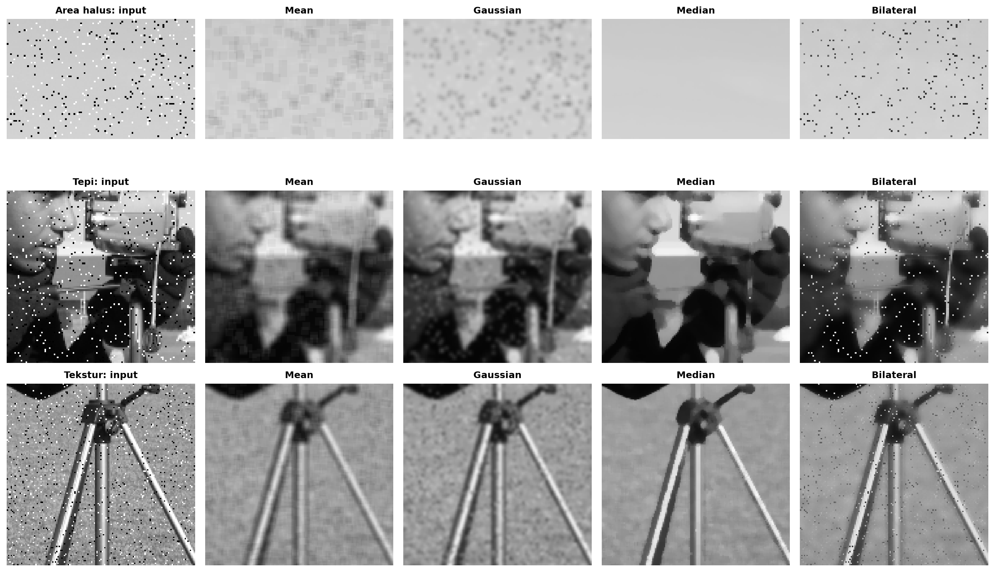
BUKTI PADA LOKASI YANG SAMA
16
Area halus, tepi, dan tekstur menunjukkan biaya penghalusan
Derau tersisa
Pilihan filter harus menyebut lokasi bukti, bukan hanya tampilan gambar secara keseluruhan.
Tepi berubah
Tekstur hilang

Slide 17
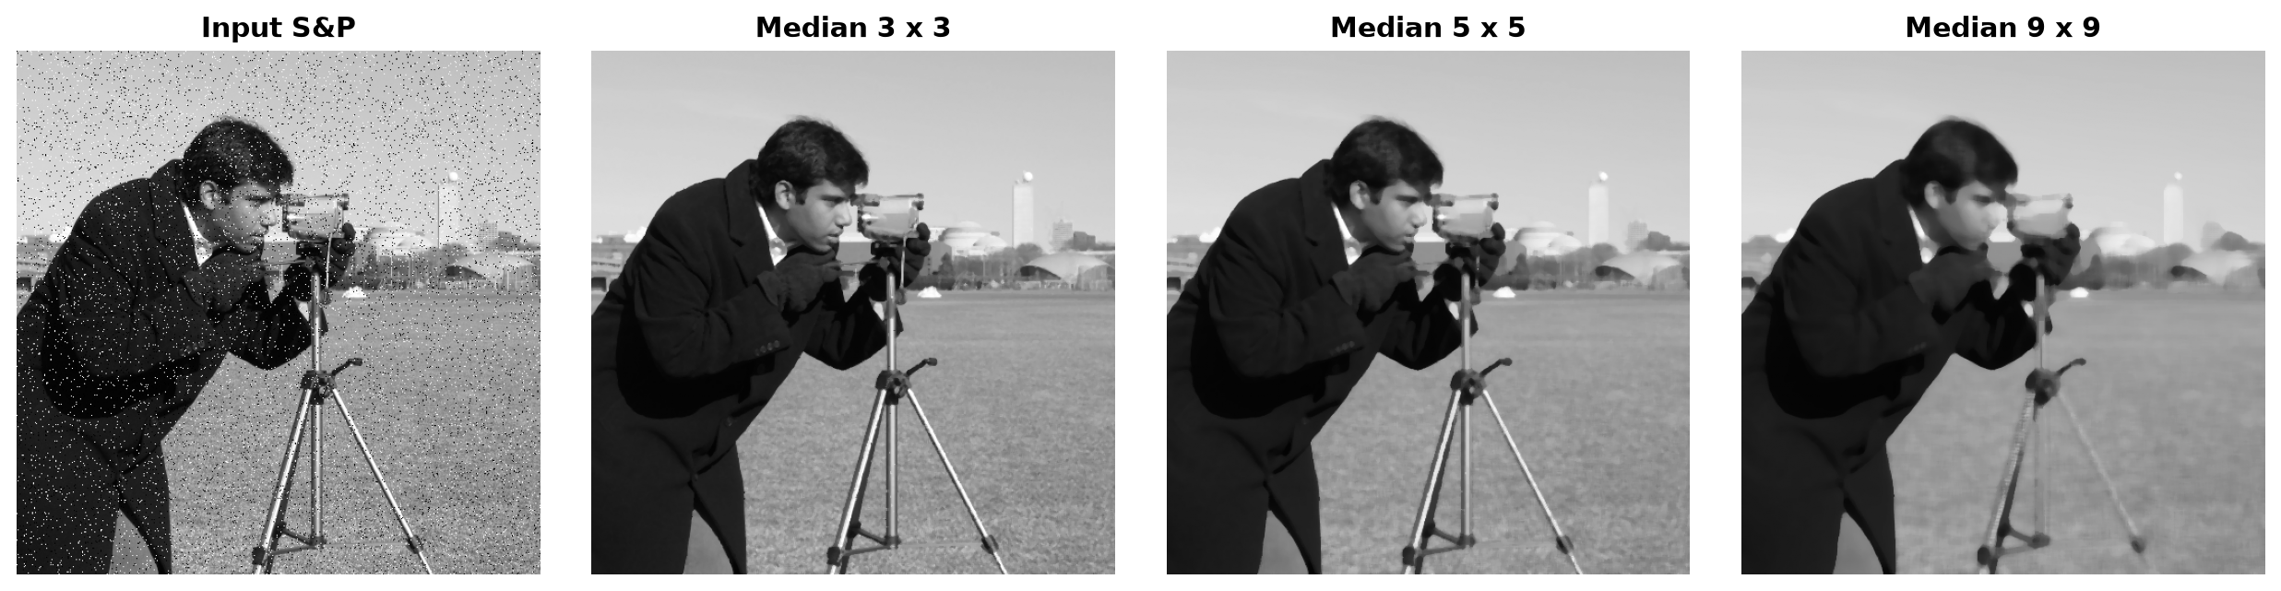
UKURAN LINGKUNGAN
17
Kernel besar dapat mengurangi derau sekaligus melemahkan detail
3 x 3
Perubahan ringan
5 x 5
Keseimbangan pada contoh
9 x 9
Detail mulai terlalu halus

Slide 18
MSE DAN PSNR
18
Galat piksel dihitung terhadap citra bersih
Contoh: citra kamera dengan derau Gaussian
Hasil
MSE
PSNR (dB)
Mean
153,41
26,27
Gaussian
107,33
27,82
Median
129,06
27,02
Bilateral
102,92
28,01
MSE lebih kecil dan PSNR lebih besar berarti galat piksel lebih kecil.
Periksa tepi dan tekstur sebelum membuat keputusan akhir.
Notes:
Angka berasal dari notebook instruktur yang memakai skimage.data.camera, derau Gaussian sigma=18 seed=2026 dan parameter filter yang ditampilkan pada sesi. MSE/PSNR memerlukan citra bersih. Pada citra koin, Gaussian dan bilateral bertukar urutan PSNR. Fungsi: https://scikit-image.org/docs/stable/api/skimage.metrics.html .

Slide 19
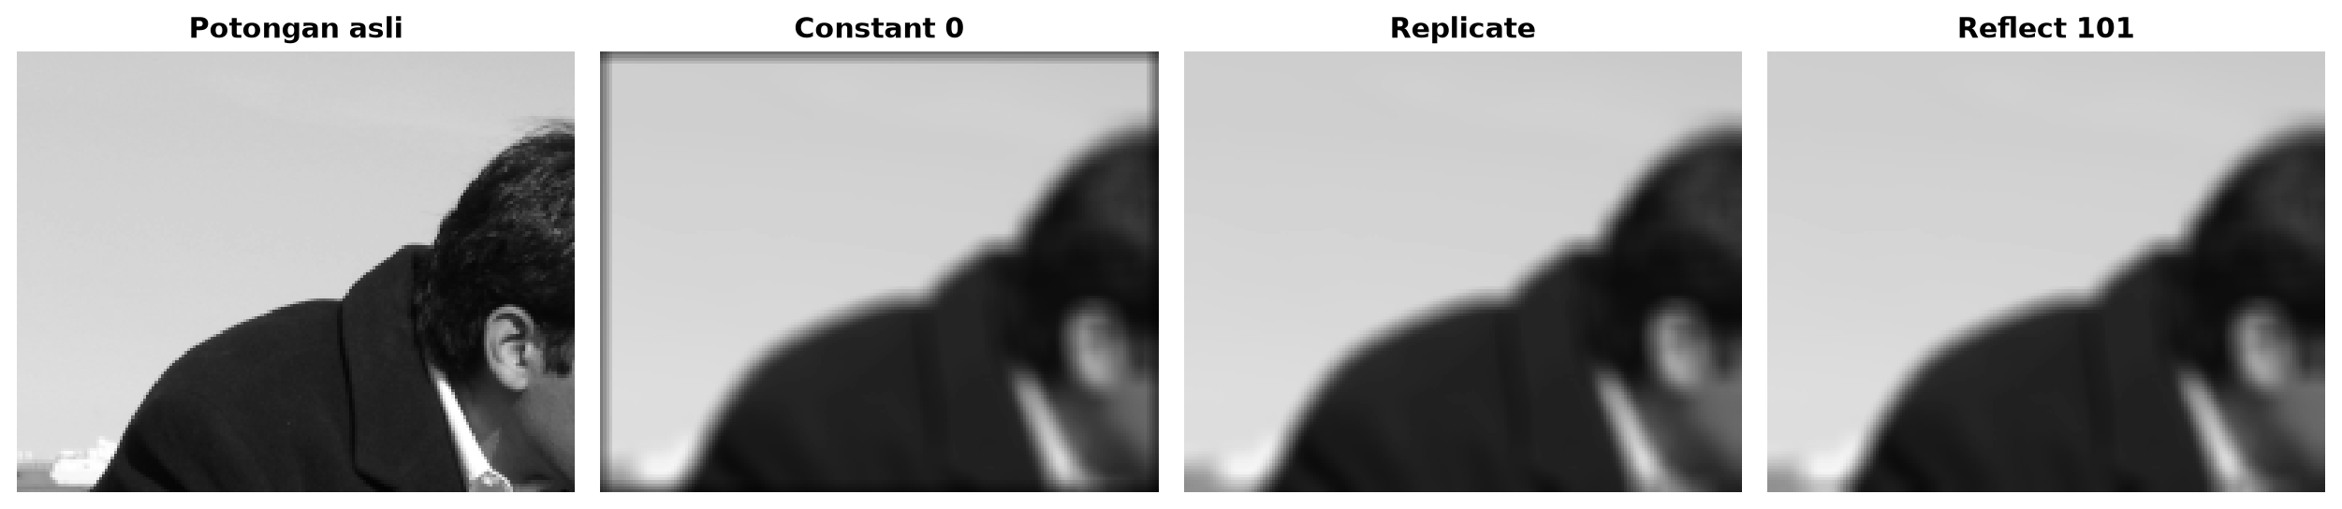
BATAS CITRA
19
Constant, replicate, dan reflect memberi hasil tepi berbeda
CONSTANT 0
REPLICATE
REFLECT 101
Nilai di luar citra dianggap hitam
Piksel tepi diduplikasi
Piksel dekat tepi dicerminkan
Contoh pojok dengan replicate: 570 / 9 = 63,33 → 63 pada citra uint8
Notes:
Contoh manual dosen: lingkungan pojok [[50,50,80],[50,50,80],[60,60,90]], jumlah 570, mean 63,33. Notebook menunjukkan tiga borderType. MedianBlur memakai BORDER_REPLICATE secara internal. BORDER_WRAP tidak didukung cv2.filter2D. Referensi: https://docs.opencv.org/doc/doxygen/html/d4/d86/group__imgproc__filter.html .

Slide 20
ALUR NOTEBOOK
20
Setiap eksperimen dimulai dengan prediksi
1
MUAT
2
BENTUK DERAU
3
PREDIKSI
Citra bersih dan ROI
Seed tetap
Pilih filter awal
4
JALANKAN
5
AMATI
6
JELASKAN
Empat filter
ROI dan MSE/PSNR
Pilihan dan efek samping
Live coding berarti menjalankan ulang sel penting, menjelaskan keluaran, dan mengubah satu parameter.

Slide 21
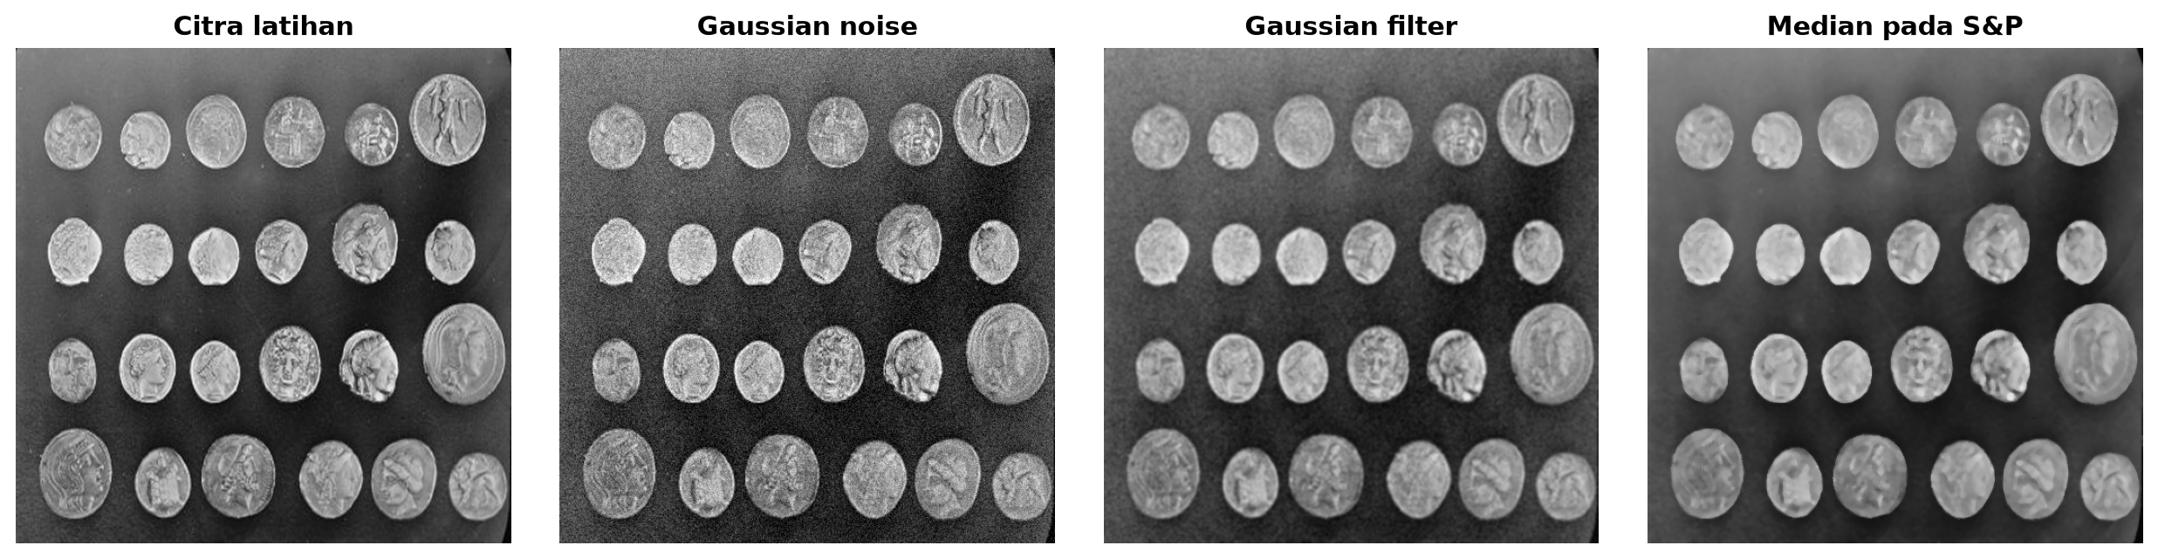
LATIHAN WAJIB
21
Ulangi eksperimen pada citra koin
1
Buat dua derau dengan seed yang tersedia
2
Prediksi filter untuk setiap derau
3
Bandingkan empat filter dari input yang sama
4
Uji median ukuran 3, 5, dan 9
5
Isi tabel, MSE/PSNR, dan kesimpulan
Fungsi bantu sudah tersedia. Catat parameter dan jelaskan hasilnya.
Opsional setelah selesai: coba citra lain

Slide 22
PENGUMPULAN DAN PENUTUP
22
Bukti pengamatan menentukan kualitas jawaban
Yang dikumpulkan
Bobot penilaian
01 Notebook yang sudah dijalankan
Eksekusi 15 Eksperimen adil 15
Pengamatan 25 Metrik 20
Ukuran 10 Kesimpulan 15
02 Dua perbandingan empat filter
03 Perbandingan ukuran median
04 Tabel delapan baris dan MSE/PSNR
Pertanyaan penutup
05 Kesimpulan dengan lokasi bukti
Mengapa median sesuai untuk salt-and-pepper?
Kapan bilateral masih menyisakan bintik?
Mengapa MSE/PSNR perlu citra bersih?
Notes:
Tutup dengan hubungan ke Sub-CPMK 6: filter penghalus mengurangi derau, tetapi juga melemahkan tepi. Pertemuan berikutnya membahas cara tepi dideteksi dan ketajaman ditingkatkan.

